Slide 1
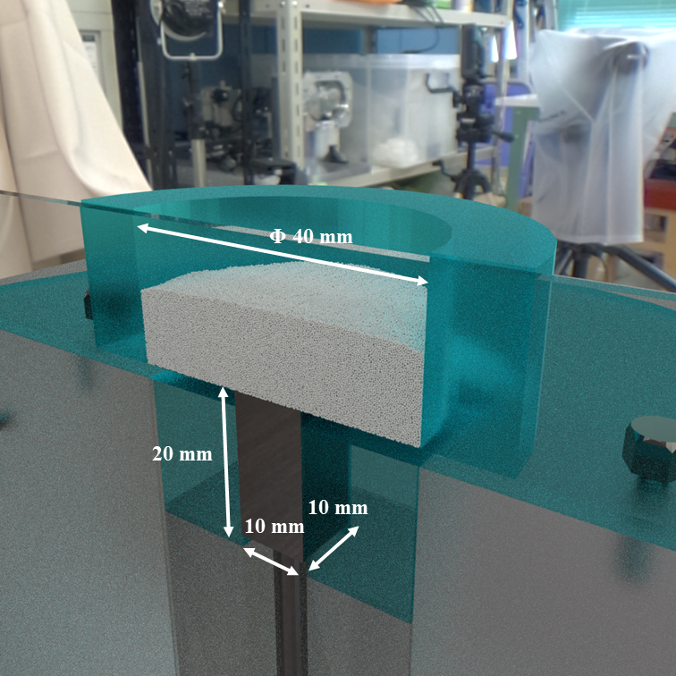
Figure 1. Schematic diagram

Slide 2
Table 1. Physical properties
Gas phase
Viscosity | 1.8×10⁻⁵ Pa・s
Density | 1 kg/m³
Solid phase
Density | 1500 kg/m³
Spring constant | 50 N/m
Coefficient of restitution | 0.9
Coefficient of friction | 0.3
Table 2. Calculation conditions
Particle diameter | 250 μm
Number of particles | 500,000
Grid size | 0.5 mm
Calculation time | 0.24 s

Slide 3
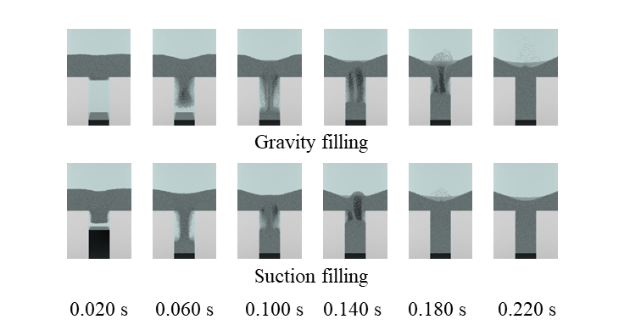
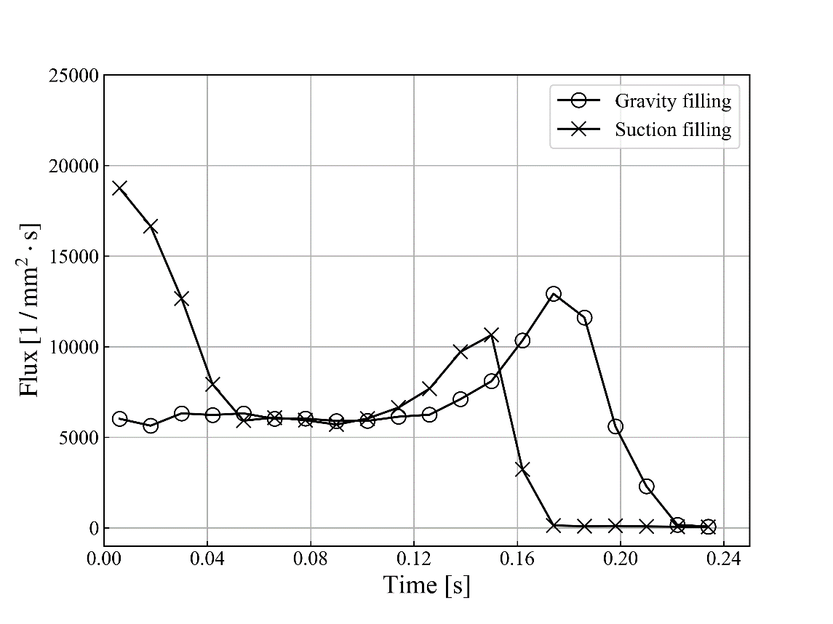
Figure 2. Powder distribution
In case suction filling, the punch speed was 500 mm/s.
Figure 3. Flux of powder into die region

Slide 4
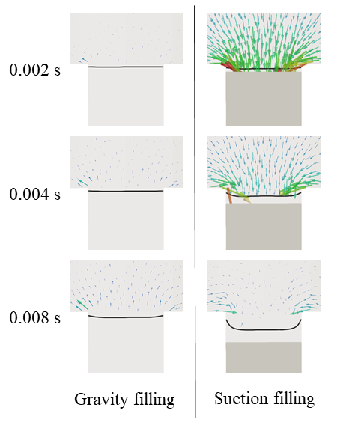
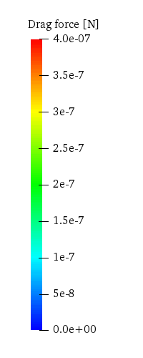
Figure 4. Drag force

Slide 5
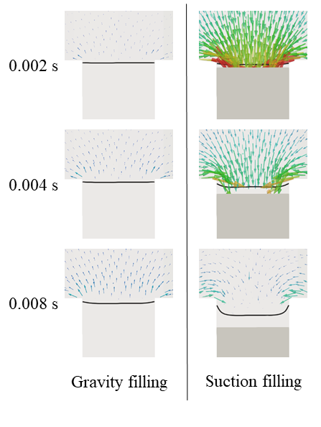
Figure 5. Pressure force

Slide 6
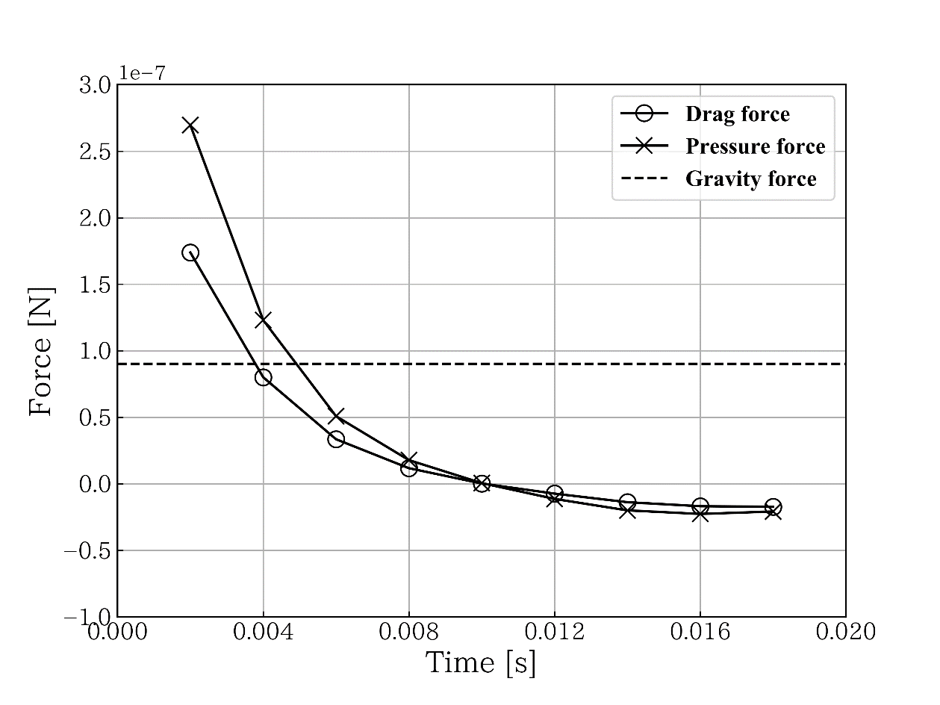
Figure 6. Forces applied on particles (vertical component)
下杵直上の10×10 mm²に存在する粒子に加わっている力の平均をとっている。鉛直下向き方向を正としている。

Slide 7
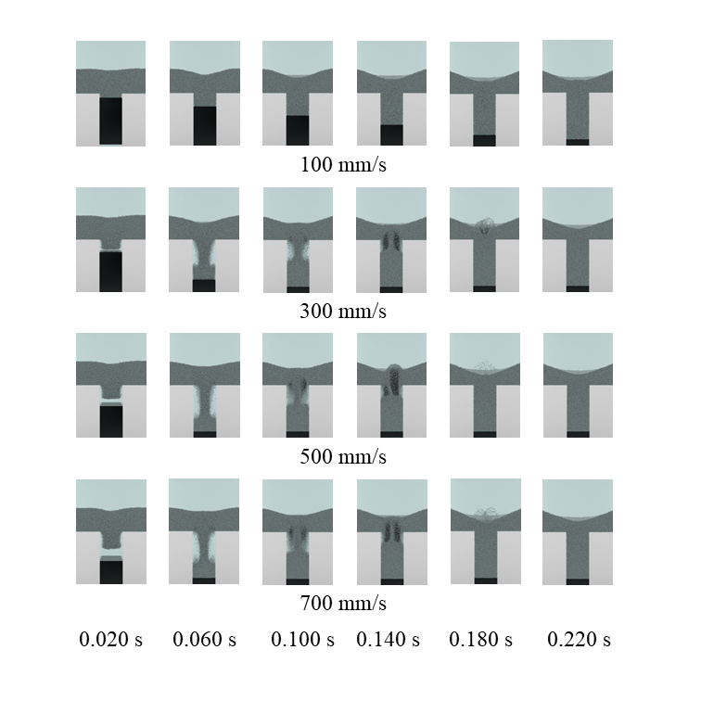
Figure 7. Powder distribution

Slide 8
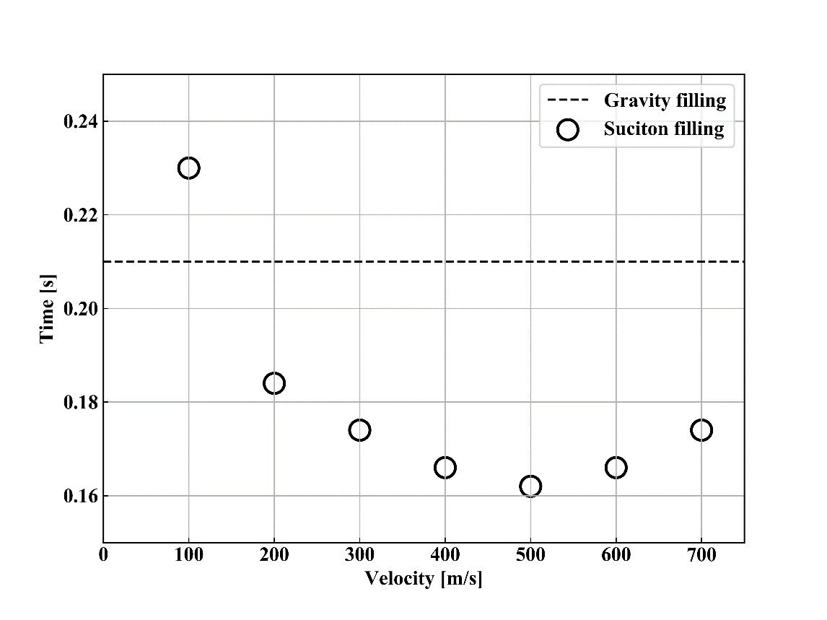
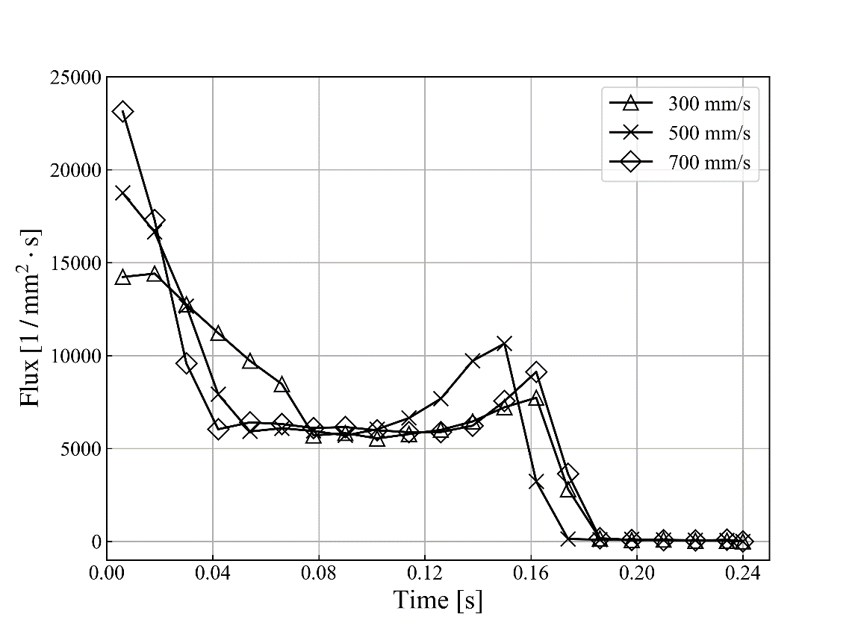
Figure 8. Filling time
Figure 9. Flux of powder into die region

Slide 9
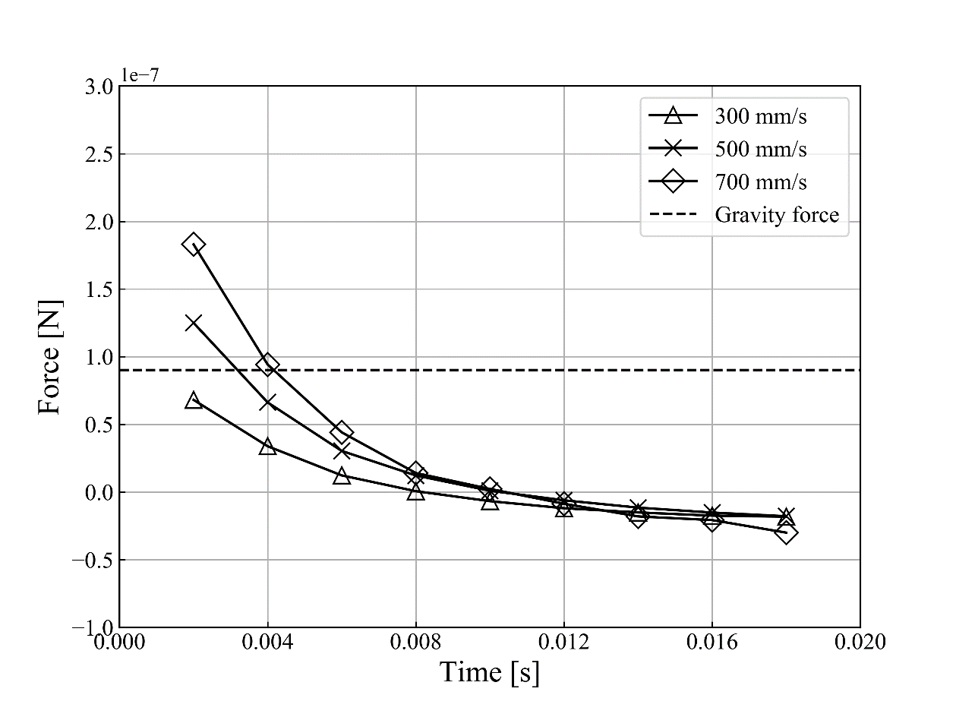
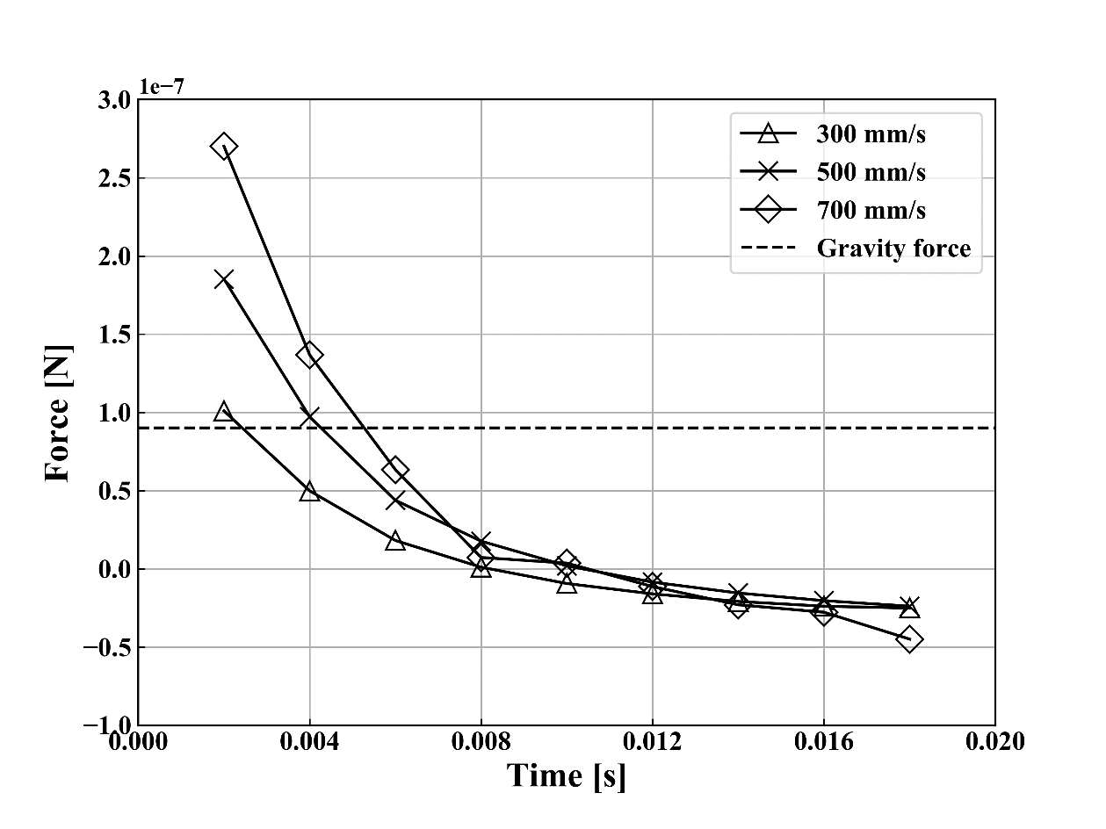
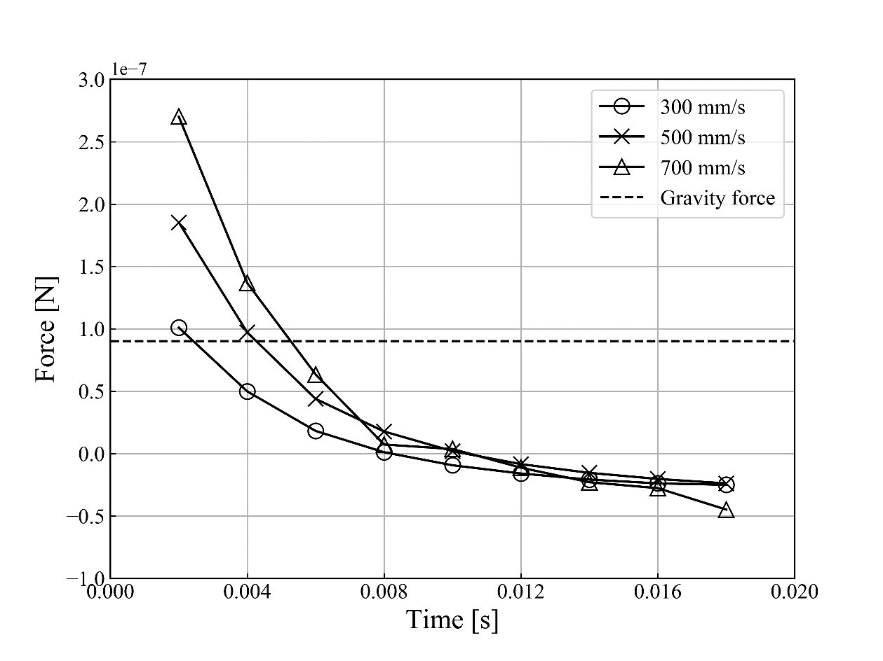
Figure 10. Drag force
下杵直上の10×10 mm²に存在する粒子に加わっている力の平均をとっている。鉛直下向き方向を正としている。
Figure 11. Pressure force
下杵直上の10×10 mm²に存在する粒子に加わっている力の平均をとっている。鉛直下向き方向を正としている。

Slide 10
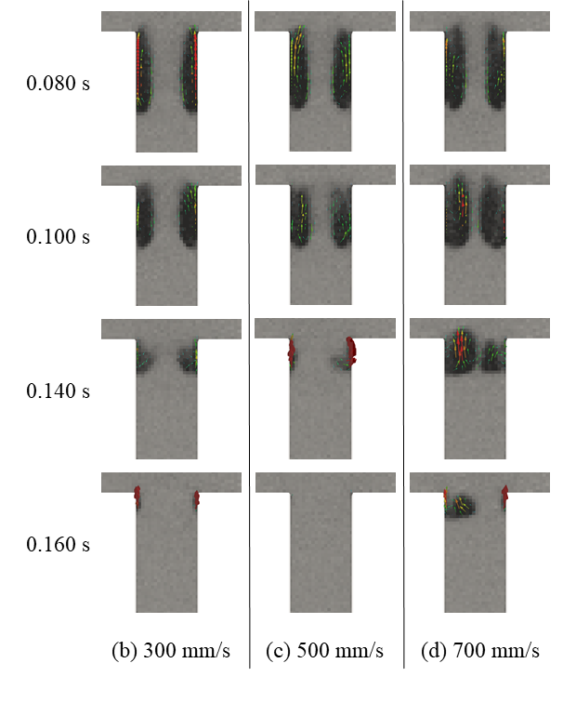
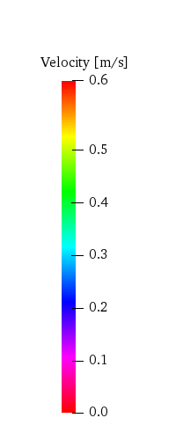
Figure 12. Bubble movement

